Slide 1
Customer
Development

Slide 2
Customer Development
Методика проверки идеи или прототипа будущего продукта на потребителях

Slide 3
“Большинство стартапов погибло, не потому, что у них был плохой продукт, а потому, что этот продукт был никому не нужен”
Эрик Рис

Slide 4
Галлюцинации
Пока команда не общается с клиентом – она коллективно галлюцинирует о потребностях, функциях и наличии клиентов.

Slide 5
Инструменты
Customer Development

Slide 6
Трекшн карта

Slide 7
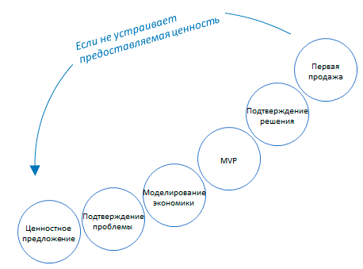

Slide 8
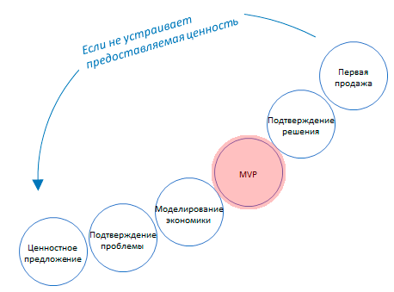

Slide 9
Где сделать MVP?
www.tilda.cc
www.flexbe.ru
www.wix.com
“конструктор лендингов” в поиске

Slide 10
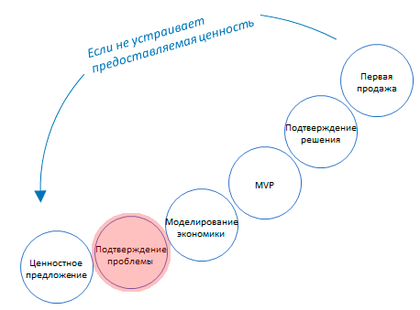

Slide 11
Интервью

Slide 12
Проблемное интервью: выявляете есть ли проблема и определяете цену ее решения для клиента
Решенческое интервью: определяете готов ли клиент потреблять продукт с предлагаемой функциональностью

Slide 13
Интервью с клиентом
Цель – понять как думает клиент
1. Есть ли проблема?
2. Как клиент оценивает проблему?
3. Как он решает эту проблему сейчас?
4. Насколько Клиентский сегмент привлекателен для бизнеса?

Slide 14
Плохие вопросы
Что вы думаете про нашу идею?
Нравится ли вам продукт?
Сколько вы готовы заплатить?

Slide 15
Хорошие вопросы
Расскажите подробнее как вы сталкивались с проблемой и как ее решили?
Сколько денег вы теряете из-за нерешенности этой ситуации?
Есть ли бюджет на это направление?
С кем вы рекомендуете пообщаться еще?

Slide 16
Используйте открытые, а не закрытые вопросы
Спрашивайте о прошлом, а не о будущем
Важны не мнения и оценки, а факты и договоренности о следующем шаге

Slide 17
Примеры

Slide 18
“Поиск спортивного тренера”

Slide 19
“Колбаса”

Slide 21
Алексей Томилов
+7 (922) 002-09-42
lobity@gmail.com

